Slide 1
Webstandards für das Internet der Dinge
building IoT, Heidelberg, Germany, Mai 2017 Matthias Kovatsch, Siemens AG

Slide 2
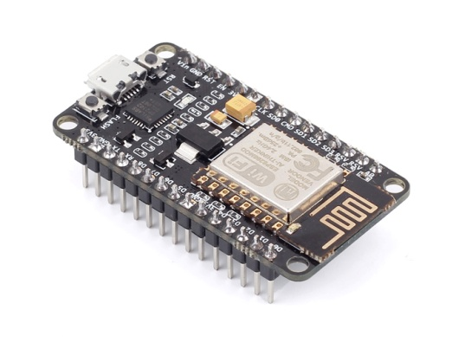
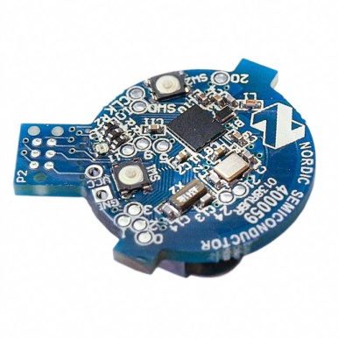
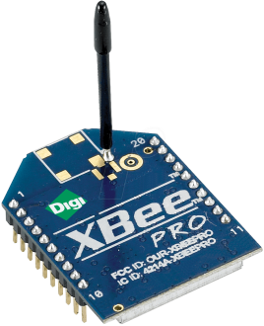
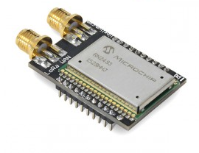
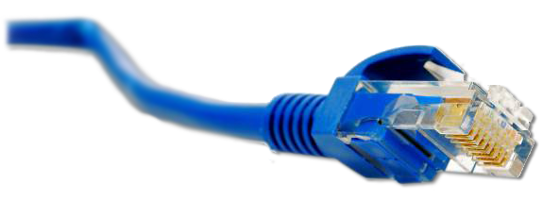
Was ist das Web of Things?
Internet of Things
: Konnektivität
IEEE 802.15.4
Ethernet
Wi-Fi
Bluetooth
LoRa
…

Slide 3





Was ist das Web of Things?
Internet of Things
: Konnektivität
IEEE 802.15.4
Ethernet
Wi-Fi
Bluetooth
LoRa
…

Slide 4
Was ist das Web of Things?
Web of Things: Anwendungen
Internet of Things
: Konnektivität
IEEE 802.15.4
Ethernet
Wi-Fi
Bluetooth
LoRa
…

Slide 5
W3C WoT Aktivitäten
Web of Things: Anwendungen
https://www.w3.org/WoT/

Slide 6
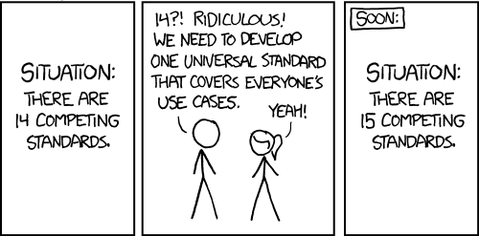
W3C WoT Mission
Nicht der n+1. Standard werden
W3C Web of Things
…
“complementing available standards” “enable easy integration across IoT platforms and application domains”

Slide 7
Herausforderungen
Plattform A
Plattform B
Anwendung
Anwendung
Plattformspezifische APIs für die Anwendungs-entwicklung
Disjunkte Datenmodelle
Verschiedene Protokolle und Protokolldialekte
Plattform API
Plattform API
Datenmodell
Datenmodell
Protokoll
Protokoll

Slide 8
W3C WoT Lösungsansatz
Semantische
Metadaten
Plattform A
Plattform B
Anwendung
Anwendung
Plattform API
Plattform API
Datenmodell
Datenmodell
Wiederverwendbare Technologiebausteine
Protokoll
Protokoll

Slide 9
W3C WoT Bausteine
Komplementäre Technologiebausteine zum Auswählen

Slide 10
Semantische Beschreibungen
Semantische
Metadaten
Plattform A
Plattform B
Anwendung
Anwendung
Plattform API
Plattform API
Datenmodell
Datenmodell
Protokoll
Protokoll

Slide 11
Einfaches, vereinigtes Interaktionsmodell
Wie REST Uniform Interface
Semantische
Metadaten
Plattform A
Plattform B
Anwendung
Anwendung
Plattform API
Plattform API
Interaktionsmodell
Interaktionsmodell
Properties
Protokoll
Protokoll
Actions
Events

Slide 12
„HTML für Dinge“: WoT Thing Description (TD)
Thing
Thing
Anwendung
Anwendung
Plattform API
Plattform API
TD
TD
Interaktionsmodell
Interaktionsmodell
Protokoll
Protokoll

Slide 13
Verschiedene IoT-Protokolle
Thing
Thing
Anwendung
Anwendung
Plattform API
Plattform API
TD
TD
Interaktionsmodell
Interaktionsmodell
Protokoll
Protokoll
HTTP
CoAP
OneM2M CoAP
OCF CoAP

Slide 14
Beschreibung des IoT-Protokolls: WoT Binding Templates
Thing
Thing
Anwendung
Anwendung
Plattform API
Plattform API
TD
TD
Interaktionsmodell
Interaktionsmodell
Binding Templates
Binding Templates
HTTP
CoAP
OneM2M CoAP
OCF CoAP

Slide 15
Binding Templates vereinfachen Gateway Implementierung
Thing
Thing
Anwendung
Anwendung
Plattform API
Plattform API
TD
TD
Interaktionsmodell
Interaktionsmodell
Binding Templates
Binding Templates
HTTP
CoAP
OneM2M CoAP
OCF CoAP
Generisches Gateway
BACnet

Slide 16
Vereinfachung der Anwendungsentwicklung
Thing
Thing
Anwendung
Anwendung
Plattform API
Plattform API
TD
TD
Interaktionsmodell
Interaktionsmodell
Binding Templates
Binding Templates

Slide 17
Browser-artige Umgebung für IoT-Apps: WoT Scripting API
Thing
Thing
Laufzeitumgebung
Laufzeitumgebung
Anwendung
Anwendung
Scripting API
Scripting API
TD
TD
Interaktionsmodell
Interaktionsmodell
Binding Templates
Binding Templates

Slide 18
Portable, herstellerunabhängige Apps
Thing
Thing
Laufzeitumgebung
Laufzeitumgebung
Anwendung
Scripting API
Scripting API
TD
TD
Interaktionsmodell
Interaktionsmodell
Binding Templates
Binding Templates

Slide 19
Verlagerung von Logik
Cloud
Thing
Laufzeitumgebung
Laufzeitumgebung
Anwendung
Scripting API
Scripting API
TD
TD
Interaktionsmodell
Interaktionsmodell
Binding Templates
Binding Templates

Slide 20
Verlagerung von Logik
Cloud
Edge Hub
Laufzeitumgebung
Laufzeitumgebung
Anwendung
Scripting API
Scripting API
TD
TD
Interaktionsmodell
Interaktionsmodell
Binding Templates
Binding Templates

Slide 21
Existierendes per TD augmentieren
Existierendes Gerät
TD Repository
Thing
Klassische Firmware
Laufzeitumgebung
Anwendung
Scripting API
TD
TD
Interaktionsmodell
Interaktionsmodell
IoT-Protokoll
Binding Templates

Slide 22
WoT Servient Referenzarchitektur
Die meisten Bausteine sind optional (z.B. WoT Scripting API)
Minimale Anforderung ist eine gültige Thing Description (TD) für das implementierte Protokoll und das Daten- bzw. Interaktionsmodell darüber
WoT Servient
Laufzeitumgebung
Script 1
Script 2
Scripting API
TD
Interaktionsmodell
Binding Templates
Server
Client

Slide 23
Zusammenfassung: W3C WoT Bausteine
Security & Privacy
Querschnittsthemen
WoT Scripting API:
Ermöglicht hersteller- und plattformunabhängige, Browser-ähnliche Laufzeitumgebungen für eine vereinfachte, Web-artige Entwicklung von IoT-Anwendungen. Die Scripting API ist die Schnittstelle zum WoT Interaktionsmodell aus Anwendungssicht.
WoT Servient
Laufzeitumgebung
Script 1
WoT Thing Description (TD):
Modell für die semantischen Metadaten um Dinge, deren Daten und Interaktionsmöglichkeiten, Protokolle und auch Sicherheits-mechanismen zu beschreiben. Das TD-Framework erlaubt das Einbinden von anwendungsspezifischem semantischen Vokabular.
Script 2
Scripting API
TD
WoT Binding Templates:
Bibliothek für die Beschreibung von existierenden IoT-Protokollen mittels TD. Enthält alle Information eine Protokollimplementierung (zur Laufzeit) so zu konfigurieren, dass sie Nachrichten vom Empfänger korrekt verstanden werden können.
Interaktionsmodell
Binding Templates
Server
Client
Security & Privacy:
W3C WoT entwickelt keine neuen Mechanismen, sondern beschreibt die existierenden, wie sie von IoT Plattformen verwendet werden. Bewährte Mechanismen werden übernommen, um die WoT Bausteine selber abzusichern.

Slide 24
W3C WoT Architektur
https://w3c.github.io/wot-architecture/

Slide 25
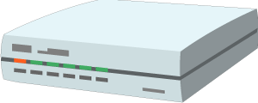


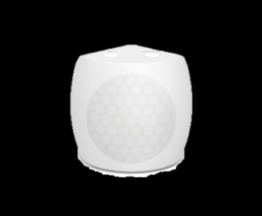
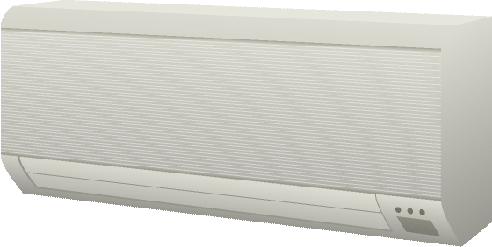
W3C WoT Architektur
Cloud
Edge Hubs
Digitaler Zwilling
Anwendung
Virtual Thing
Scripting API
Interaktionsmodell
Anwendung
Binding Templates
Scripting API
Interaktionsmodell
Binding Templates
Web Browser
Direkte Thing-to-Thing
Interaktion
Anwendung
WoT API
Thing
Thing
Exist. Gerät
Interaktionsmodell
Anwendung
Klassische Firmware
Binding Templates
Scripting API
+
Web Integration
Interaktionsmodell
Interaktionsmodell
⇒
Thing
Binding Templates
Binding Templates
Existierendes komplementieren

Slide 26
WoT Thing Description
Semantische Metadaten für Dinge, Protokolle und IT Sicherheit
https://w3c.github.io/wot-thing-description/

Slide 27
TD Beispiel
Linked Data (JSON-LD)
W3C WoT TD Vokabular
{
"@context": [
"http://w3c.github.io/wot/w3c-wot-td-context.jsonld",
{ "domain": "http://example.org/actuator#" }
],
"@type": "Thing",
"name": "MyLEDThing",
"base": "coaps://myled.example.com:5683/",
"security": {
"cat": "token:jwt",
"alg": "HS256",
"as": "https://authority-issuing.example.org"
},
"interactions": [
{
"@type": ["Property", "domain:onOffStatus"],
"name": "status",
"outputData": {"valueType": {"type": "boolean"}},
"writable": true,
"links": [
{
"href": "pwr",
"mediaType": "application/cbor"
},
{
"href": "https://mytemp.example.com:8080/status",
"mediaType": "application/json"
}
]
},
{
"@type": ["Action", "domain:fadeIn"],
"name": "fadeIn",
"inputData": {
"valueType": {"type": "integer",
"domain:unit": "domain:ms"}
},
"links": [
{
"href": "in",
"mediaType": "application/exi"
},
{
"href": "https://mytemp.example.com:8080/in",
"mediaType": "application/json"
}
]
},
{
"@type": ["Action", "domain:fadeOut"],
"name": "fadeOut",
"inputData": {
"valueType": {"type": "integer"},
"domain:unit": "domain:ms"
},
"links": [
{
"href": "out",
"mediaType": "application/exi"
},
{
"href": "https://mytemp.example.com:8080/out",
"mediaType": "application/json"
}
]
},
{
"@type": ["Event", "domain:alert"],
"name": "criticalCondition",
"outputData": {"valueType": {"type": "string"}},
"links": [
{
"href": "ev",
"mediaType": "application/exi"
}
]
}
]
}
Domänenspezifisches Vokabular
JSON Schema

Slide 28
{
"@context": [
"http://w3c.github.io/wot/w3c-wot-td-context.jsonld",
{ "domain": "http://example.org/actuator#" }
],
"@type": "Thing",
"name": "MyLEDThing",
"base": "coaps://myled.example.com:5683/",
"security": {
"cat": "token:jwt",
"alg": "HS256",
"as": "https://authority-issuing.example.org"
},
"interactions": [
{
"@type": ["Property", "domain:onOffStatus"],
"name": "status",
"outputData": {"valueType": {"type": "boolean"}},
"writable": true,
"links": [
{
"href": "pwr",
"mediaType": "application/cbor"
},
{
"href": "https://mytemp.example.com:8080/status",
"mediaType": "application/json"
}
]
},
{
"@type": ["Action", "domain:fadeIn"],
"name": "fadeIn",
"inputData": {
"valueType": {"type": "integer",
"domain:unit": "domain:ms"}
},
"links": [
{
"href": "in",
"mediaType": "application/exi"
},
{
"href": "https://mytemp.example.com:8080/in",
"mediaType": "application/json"
}
]
},
{
"@type": ["Action", "domain:fadeOut"],
"name": "fadeOut",
"inputData": {
"valueType": {"type": "integer"},
"domain:unit": "domain:ms"
},
"links": [
{
"href": "out",
"mediaType": "application/exi"
},
{
"href": "https://mytemp.example.com:8080/out",
"mediaType": "application/json"
}
]
},
{
"@type": ["Event", "domain:alert"],
"name": "criticalCondition",
"outputData": {"valueType": {"type": "string"}},
"links": [
{
"href": "ev",
"mediaType": "application/exi"
}
]
}
]
}
Property
Action

Slide 29
{
"@context": [
"http://w3c.github.io/wot/w3c-wot-td-context.jsonld",
{ "domain": "http://example.org/actuator#" }
],
"@type": "Thing",
"name": "MyLEDThing",
"base": "coaps://myled.example.com:5683/",
"security": {
"cat": "token:jwt",
"alg": "HS256",
"as": "https://authority-issuing.example.org"
},
"interactions": [
{
"@type": ["Property", "domain:onOffStatus"],
"name": "status",
"outputData": {"valueType": {"type": "boolean"}},
"writable": true,
"links": [
{
"href": "pwr",
"mediaType": "application/cbor"
},
{
"href": "https://mytemp.example.com:8080/status",
"mediaType": "application/json"
}
]
},
{
"@type": ["Action", "domain:fadeIn"],
"name": "fadeIn",
"inputData": {
"valueType": {"type": "integer",
"domain:unit": "domain:ms"}
},
"links": [
{
"href": "in",
"mediaType": "application/exi"
},
{
"href": "https://mytemp.example.com:8080/in",
"mediaType": "application/json"
}
]
},
{
"@type": ["Action", "domain:fadeOut"],
"name": "fadeOut",
"inputData": {
"valueType": {"type": "integer"},
"domain:unit": "domain:ms"
},
"links": [
{
"href": "out",
"mediaType": "application/exi"
},
{
"href": "https://mytemp.example.com:8080/out",
"mediaType": "application/json"
}
]
},
{
"@type": ["Event", "domain:alert"],
"name": "criticalCondition",
"outputData": {"valueType": {"type": "string"}},
"links": [
{
"href": "ev",
"mediaType": "application/exi"
}
]
}
]
}
Event

Slide 30
W3C WoT Thing Description (TD)
JSON-LD nur ein Repräsentationsformat
Gute Diskussionsgrundlage für „Web People“
TD ist ein semantisches Modell
Fundiert in RDF und Linked Data
Semantic Web Komplexität kann ignoriert werden (d.h. festverdrahtetes Vokabular, keine Triples etc.)
Andere Repräsentationsformate geplant
EXI, CBOR, … für Maschinen
Custom application/wot-td+json für Entwickler
… Serialisierungen des Modells

Slide 31
WoT Scripting API
IoT wie das Web programmieren https://w3c.github.io/wot-scripting-api/

Slide 32
Script Beispiel (Thing exponieren)
// create software object to represent local Thing
WoT.newThing("counter")
.then( (thing) => {
thing
// programmatically add interactions (builder pattern)
.addProperty("count", {"type": "integer"}) // JSON Schema
.addAction("increment")
.onInvokeAction("increment", () => {
console.log("incrementing counter");
// persistent state is managed by runtime environment
let value = thing.getProperty("count") + 1;
thing.setProperty("count", value);
return value;
});
// initialize state (transparent if local or remote Thing)
thing.setProperty("count", 0);
})
.catch(console.err);

Slide 33
Script Beispiel (Thing konsumieren)
// create software object to represent remote Thing based on TD URI
WoT.consumeDescriptionUri("http://servient.example.com/things/counter")
// use promise to handle asynchronous creation
.then( (counter) => {
counter
// invoke an Action without arguments
.invokeAction("increment")
// which is an asynchronous call -> promise
.then( () => {
console.log("incremented");
counter
// read Property (async.) to confirm increment
.getProperty("count").then( (count) => {
console.log("new state is " + count);
});
}).catch(console.err);
})
.catch(console.err);

Slide 34
W3C WoT Scripting API
Standard APIs für IoT-Apps (vgl. Webbrowser APIs)
Discovery über verschiedene Mechanismen
Client zum Konsumieren von Things und lokaler Hardware
Server zum Exponieren als Thing
Zustandsverwaltung der Properties und Asynchronität werden in Laufzeitumgebung versteckt
Anfangs Fokus auf JavaScript (Web of Things)
Ziel ist API-Definition sprachunabhängig zu halten
Mehrsprachige APIs möglich (z.B. auch Lua oder Python)

Slide 35
W3C Standardisierung
Wie funktioniert die Arbeit in der W3C? https://www.w3.org/WoT/

Slide 36
W3C WoT
Community Group (CG)
Interest Group (IG)
Working Group (WG)
Keine Charter benötigt
WoT CG seit Sommer 2013
263 Teilnehmer
Stakeholder identifizieren
Freie Diskussion (keine W3C Mitgliedschaft nötig)
WoT Workshop, Berlin, 2014
https://www.w3.org/2016/07/wot-ig-charter.html
WoT IG seit Frühling 2015
219 Teilnehmer
Exploration und Evaluation
Use Cases und „Proposals“
PlugFests mit „Running Code“
Kollaboration mit anderen Organisationen
https://www.w3.org/2016/12/wot-wg-2016.html
WoT WG seit Dezember 2016
88 Teilnehmer
Deliverables produzieren
Standardisierung der WoT Bausteine (inkl. Test Suite)
Klare Patentrichtlinie für lizenzfreie Standards

Slide 37
W3C WoT
Community Group (CG)
Interest Group (IG)
Working Group (WG)
Keine Charter benötigt
WoT CG seit Sommer 2013
263 Teilnehmer
Stakeholder identifizieren
Freie Diskussion (keine W3C Mitgliedschaft nötig)
WoT Workshop, Berlin, 2014
https://www.w3.org/2016/07/wot-ig-charter.html
WoT IG seit Frühling 2015
219 Teilnehmer
Exploration und Evaluation
Use Cases und „Proposals“
PlugFests mit „Running Code“
Kollaboration mit anderen Organisationen
https://www.w3.org/2016/12/wot-wg-2016.html
WoT WG seit Dezember 2016
88 Teilnehmer
Deliverables produzieren
Standardisierung der WoT Bausteine (inkl. Test Suite)
Klare Patentrichtlinie für lizenzfreie Standards

Slide 38
W3C WoT Task Forces
WG
Architecture (hat Deliverable)
Thing Description (hat Deliverable)
Type System (JSON Schema Erweiterung)
Scripting API (hat Deliverable)
Binding Templates (hat Deliverable)
Security & Privacy
IG
Current Practices (hat Deliverable)
PlugFests (Testszenarien)
Thing Lifecycle (Entwurf, Fertigung, Onboarding, Wartung, …)
Synchronization of Servients (Cloud Mirrors, Proxys)
Hypermedia (komplexe Actions, Fehlerbehandlung/-erholung)
Linked Data and Semantic Processing
Demonstrators

Slide 39
W3C WoT Liaisons
IETF / IRTF
Etabliert, gemeinsame Treffen seit November 2015
Open Connectivity Foundation (OCF)
Etabliert, Annäherung und gemeinsames PlugFest im Mai 2017
oneM2M
Etabliert, Gemeinsamkeiten identifiziert und Input in Arbeit
OPC Foundation
Etabliert, Gemeinsamkeiten identifiziert
Plattform Industrie 4.0
Erste Telefonkonferenzen
Fairhair Alliance
Individueller Kontakt, Gemeinsamkeiten identifiziert
OpenFog Consortium
Individueller Kontakt

Slide 40
W3C WoT „Face-to-Face“ Treffen
Mai 2017: Osaka, Japan
Jul 2017: Düsseldorf, Deutschland → OpenDay
Nov 2017: Burlingame, CA, USA (@TPAC 2017)
Mär 2018: London, England
Mai 2018: ???, CA, USA (@Security Konferenz)
Jul 2018: ???, China
Nov 2018: Asia (@TPAC 2018)

Slide 41
W3C WoT Online Ressourcen
W3C WoT Landing Page
https://www.w3.org/WoT/ (gesamte WoT Aktivität)
W3C WoT Wiki
https://www.w3.org/WoT/IG/wiki/Main_Page (Organisatorisches, IG+WG)
W3C WoT Interest Group
https://www.w3.org/WoT/IG/ (Blog)
https://www.w3.org/2016/07/wot-ig-charter.html (Charter)
https://lists.w3.org/Archives/Public/public-wot-ig/ (Mailing liste)
https://github.com/w3c/wot („Current Practices“ und „Proposals“)
W3C WoT Working Group
https://www.w3.org/WoT/WG/ (Dashboard)
https://www.w3.org/2016/12/wot-wg-2016.html (Charter)
https://w3c.github.io/wot-architecture/ (Editor‘s Draft)
https://w3c.github.io/wot-thing-description/ (Editor‘s Draft)
https://w3c.github.io/wot-scripting-api/ (Editor‘s Draft)
https://w3c.github.io/wot-binding-templates/ (Editor‘s Draft)

Slide 42

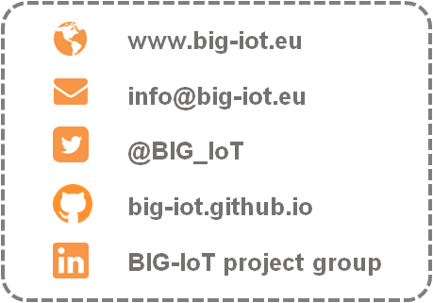
H2020 BIG IoT Open Call
Gain up to 60 k€ (300 k€ in total) and use our enablers for implementing new IoT solutions or integrating the existing ones into the BIG IoT Marketplace
Important Dates:
Call Open Deadline: 16 Jun 2017
Project Implementation: Sep 2017 – Jan 2018
Further Information:
http://big-iot.eu/first-open-call/

